Slide 1
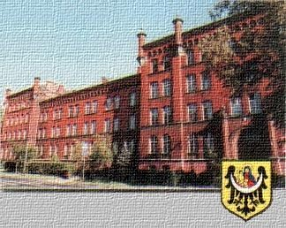
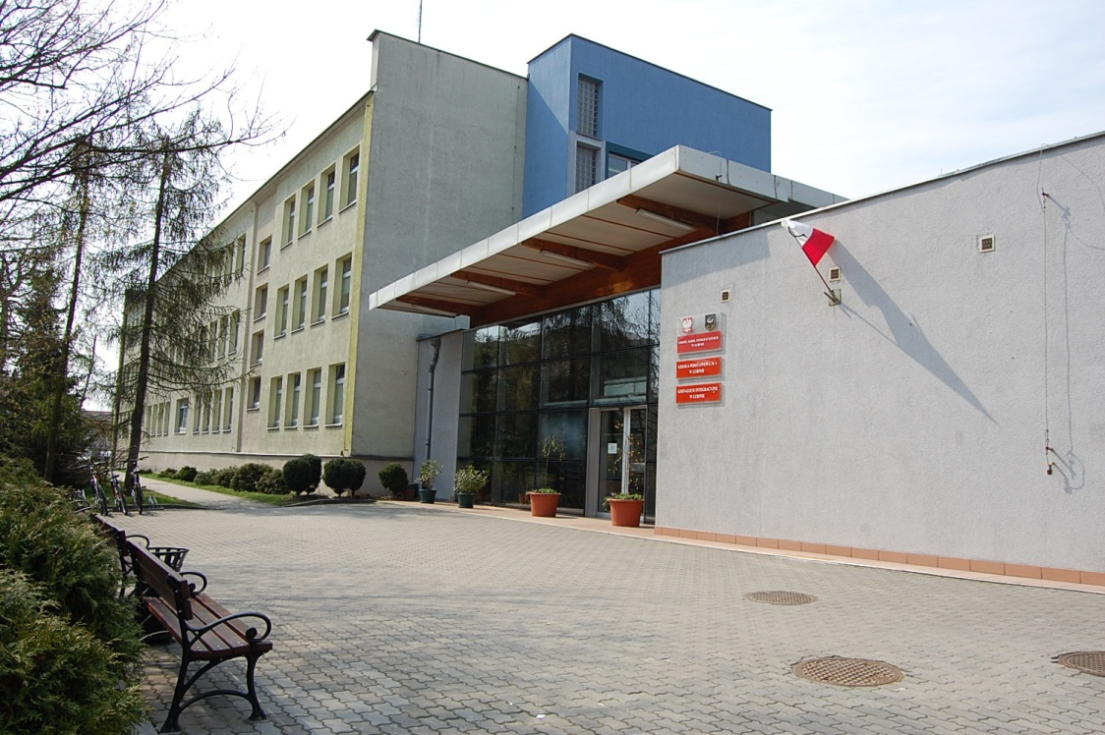



„Szkoła dbająca o bezpieczeństwo”
Program realizowany w Zespole Szkół Integracyjnych w Lubinie w roku szkolnym 2010/2011

Slide 2

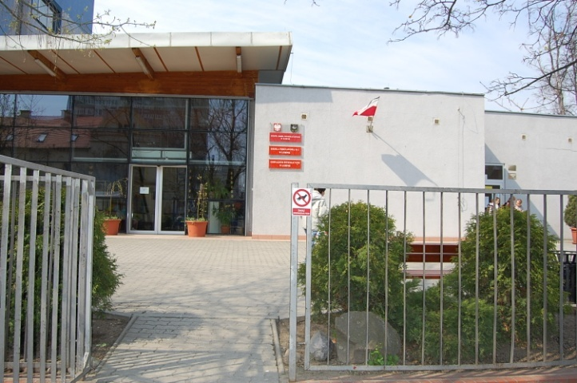
Baza Szkoły

Slide 3
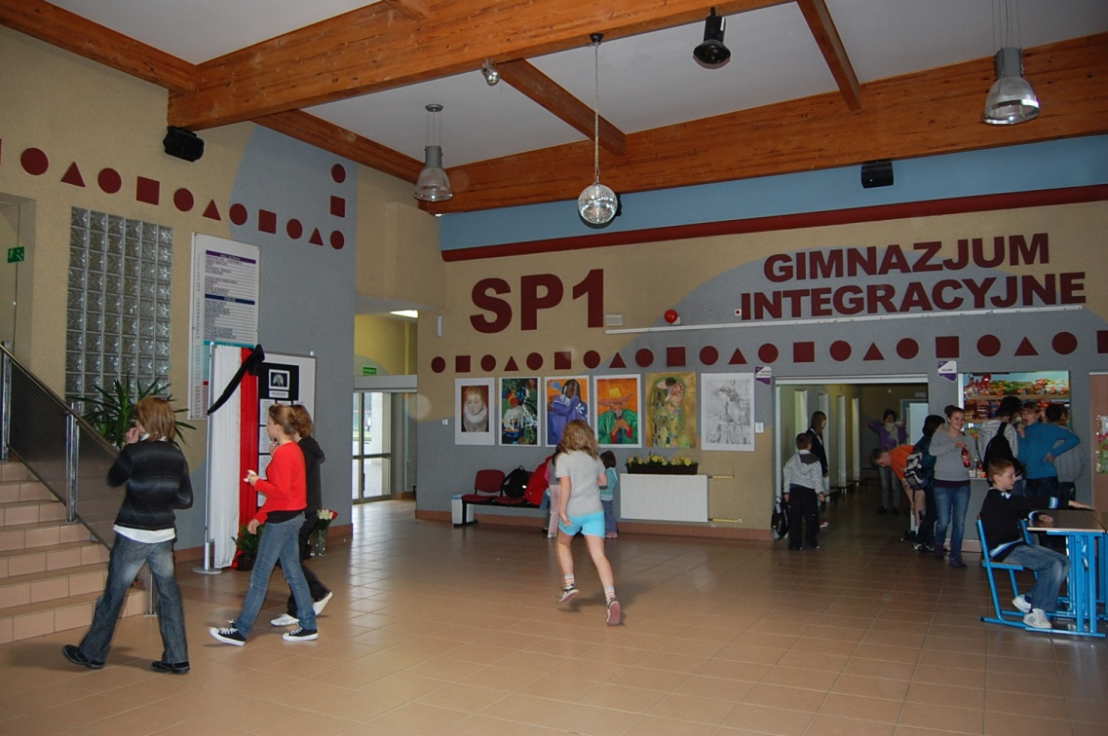

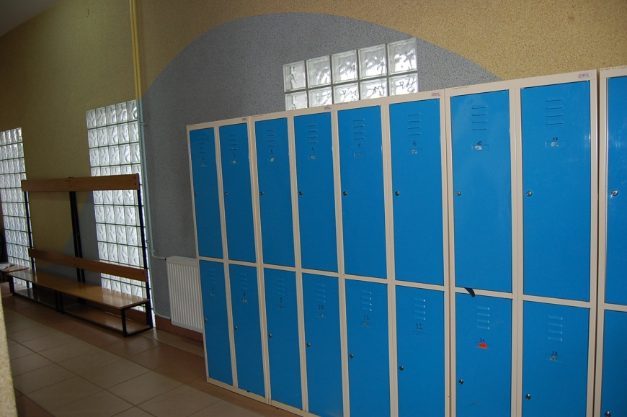
Hol szkoły i szatnia

Slide 4
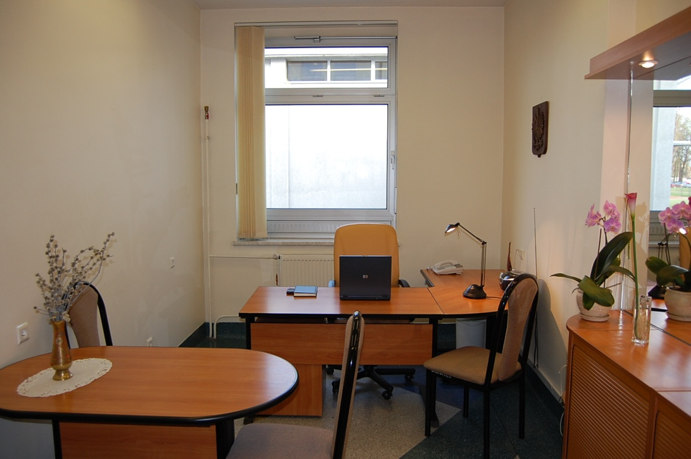
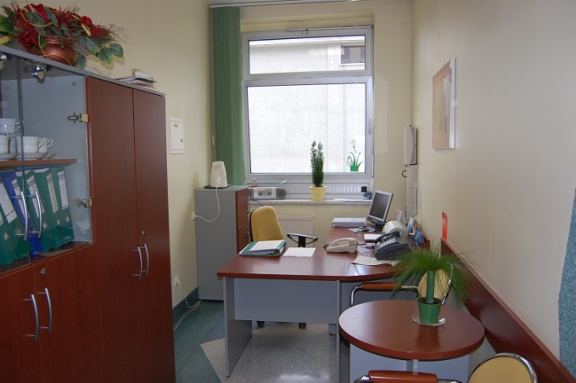
Gabinet dyrektorski

Slide 5
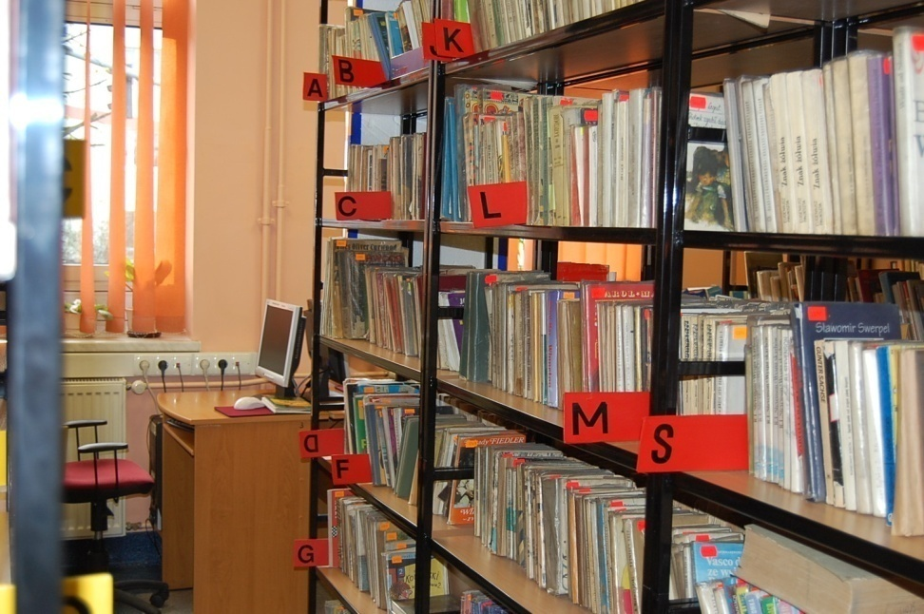
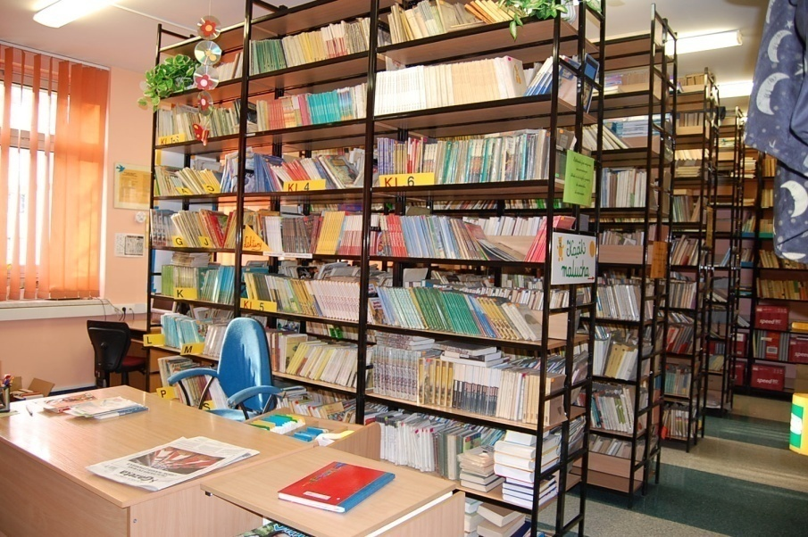
Biblioteka i czytelnia

Slide 6
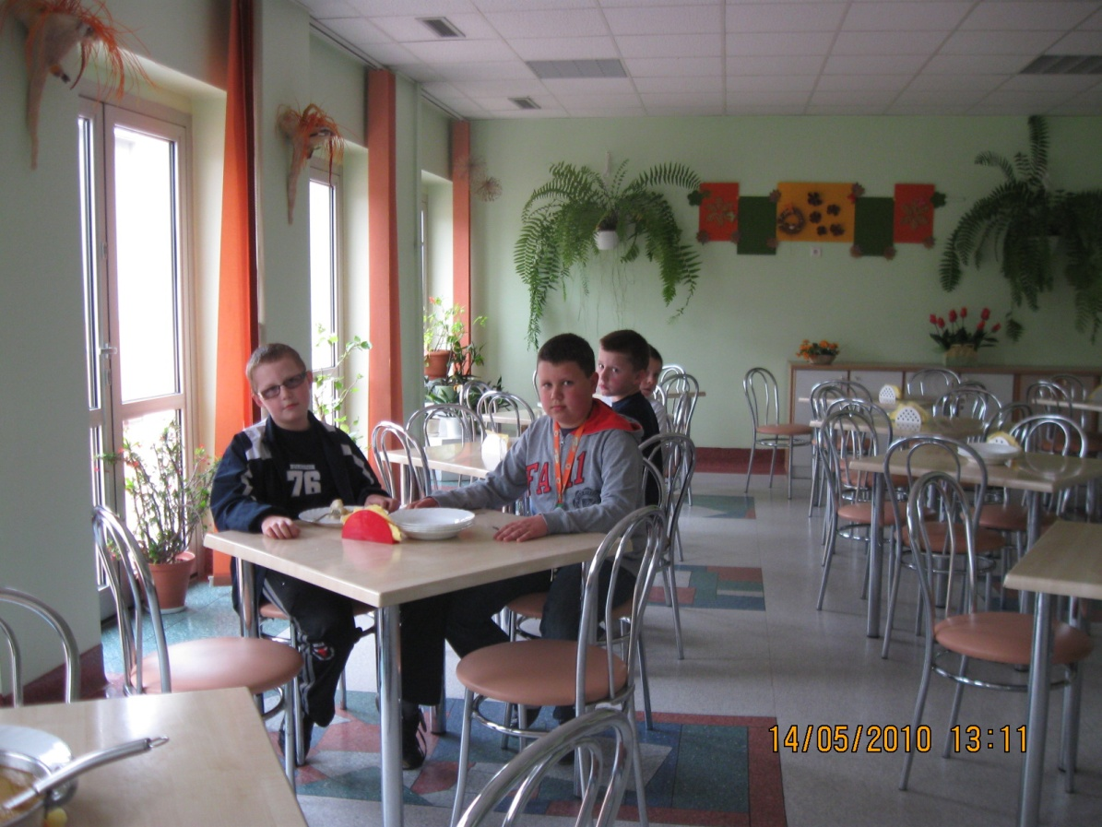
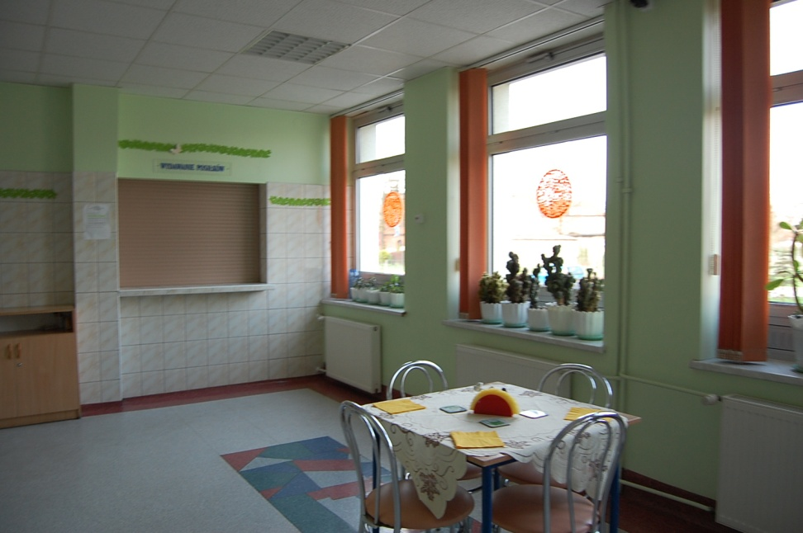
Stołówka

Slide 7
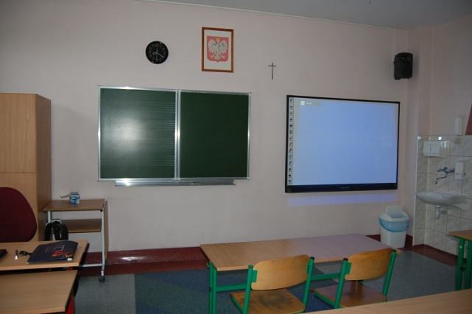
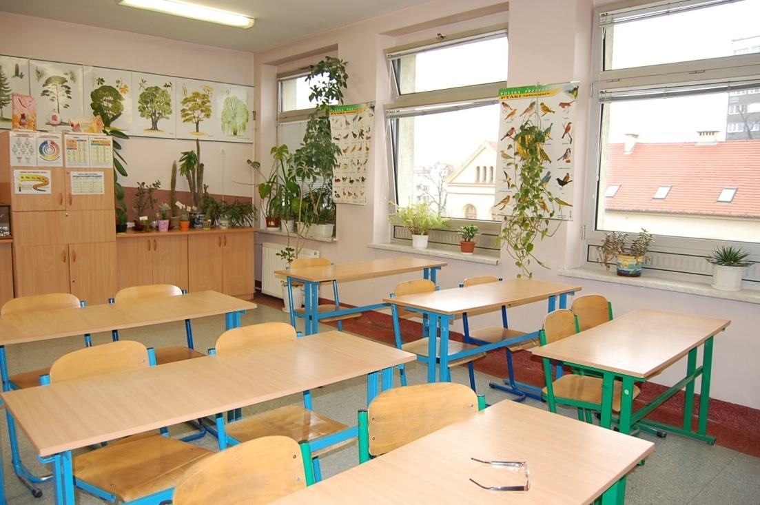
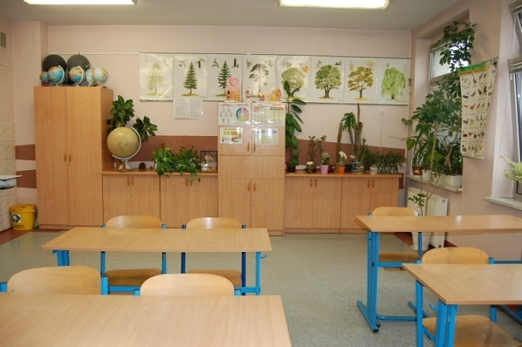
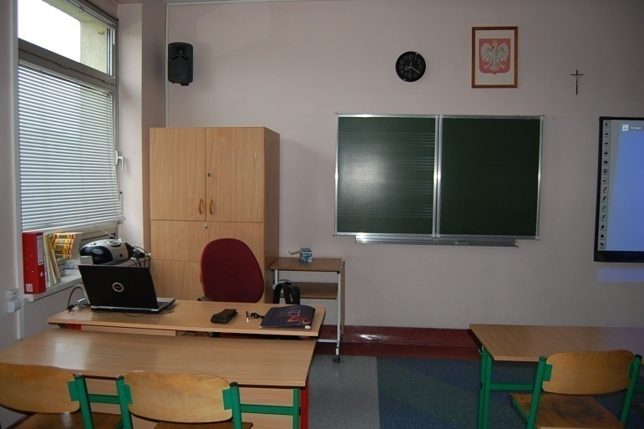
Sale lekcyjne

Slide 8
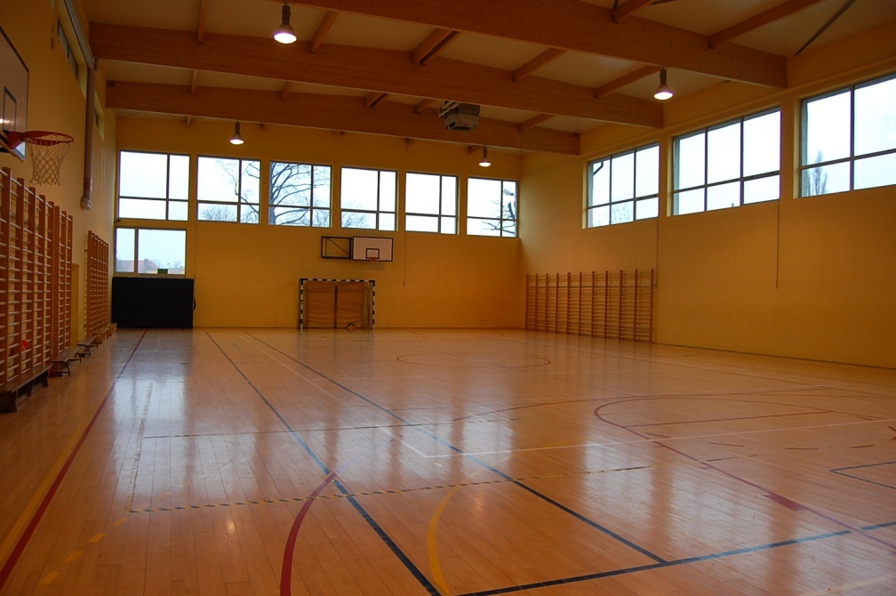
Sala sportowa

Slide 9
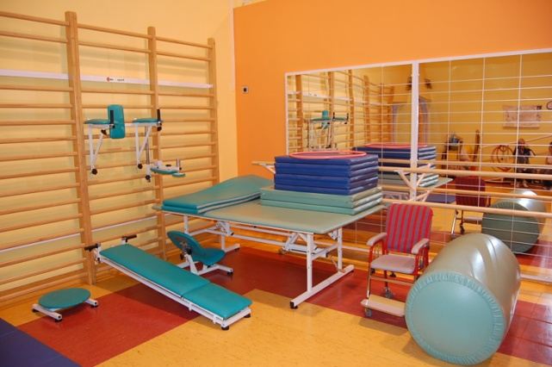
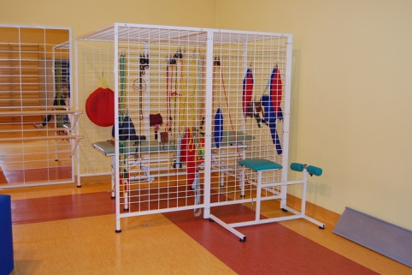
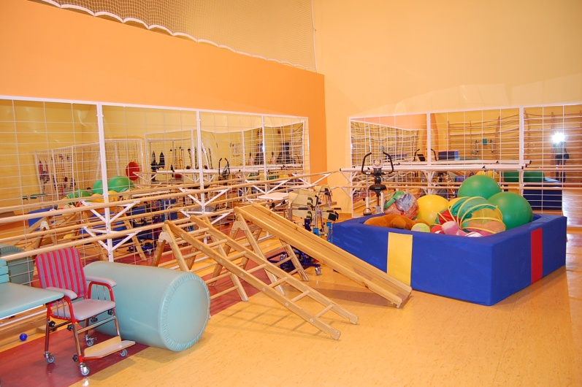
Sala korekcyjna

Slide 10
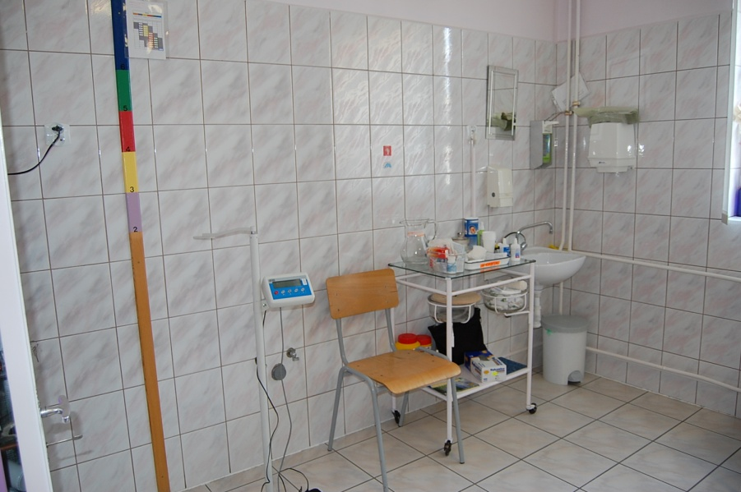
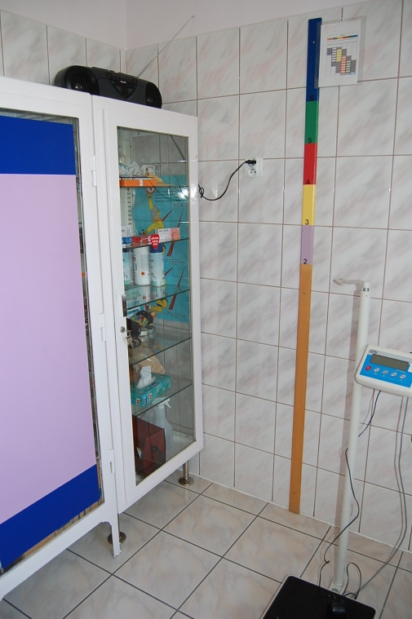
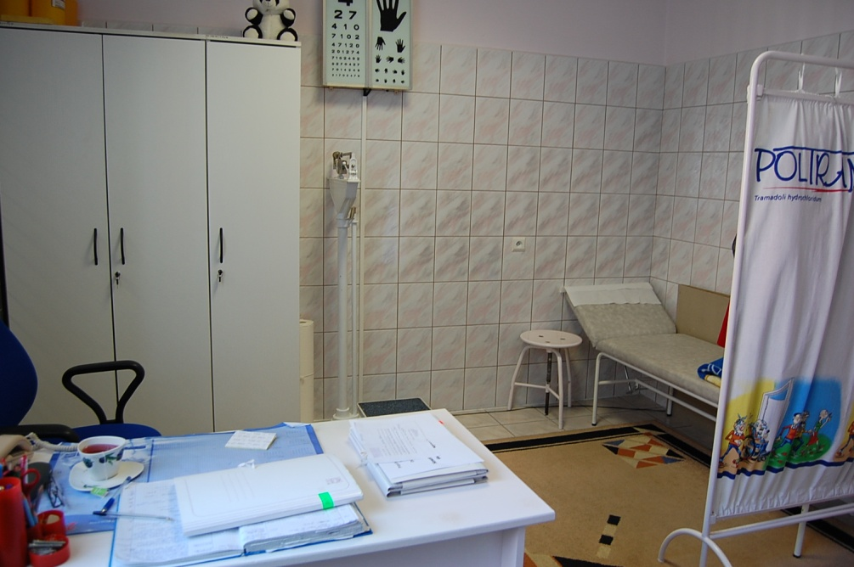
Gabinet pielęgniarki

Slide 11
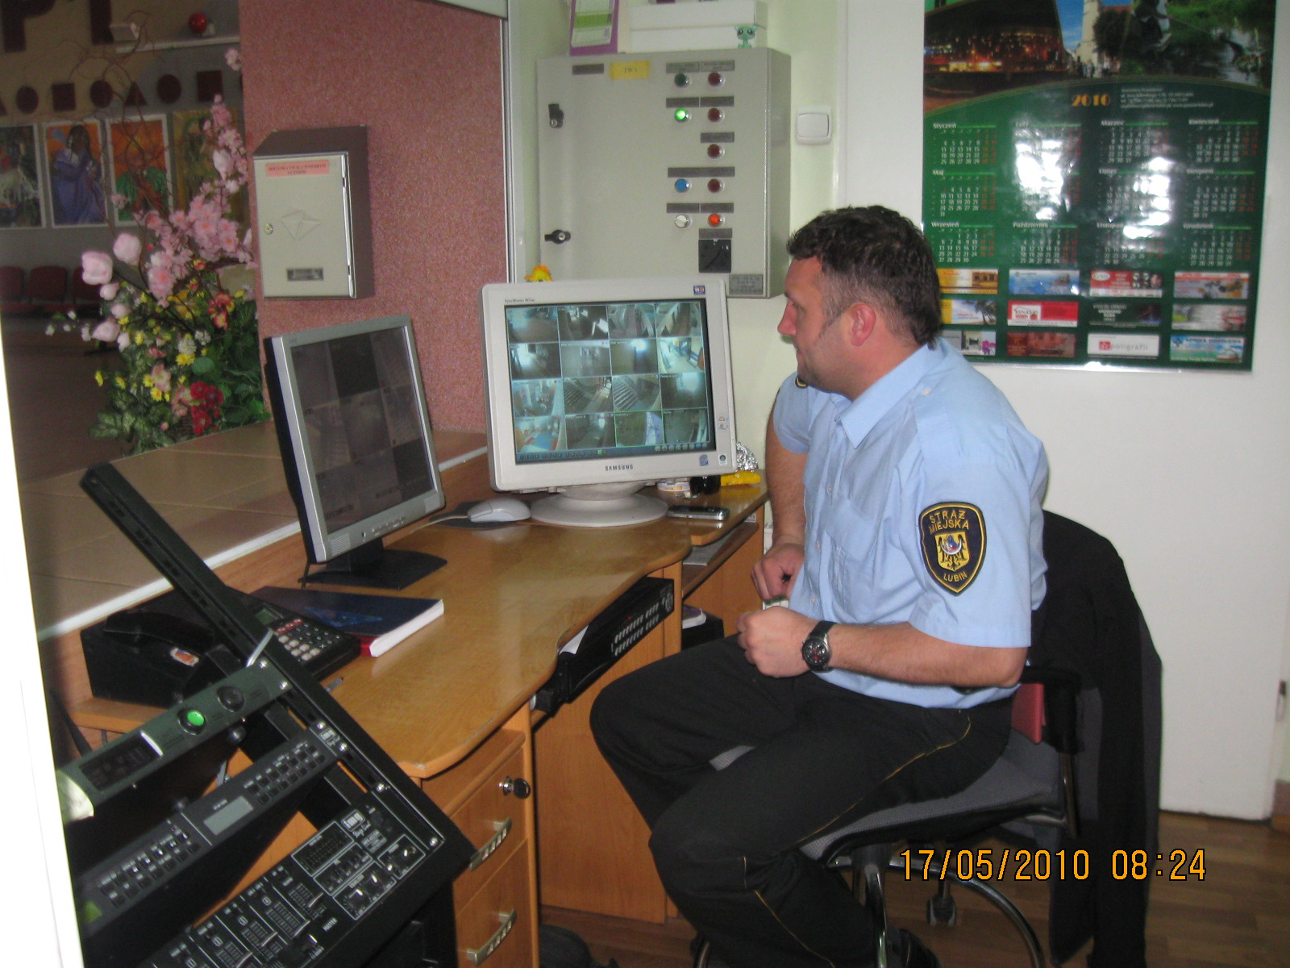
Stanowisko pracy strażnika

Slide 12
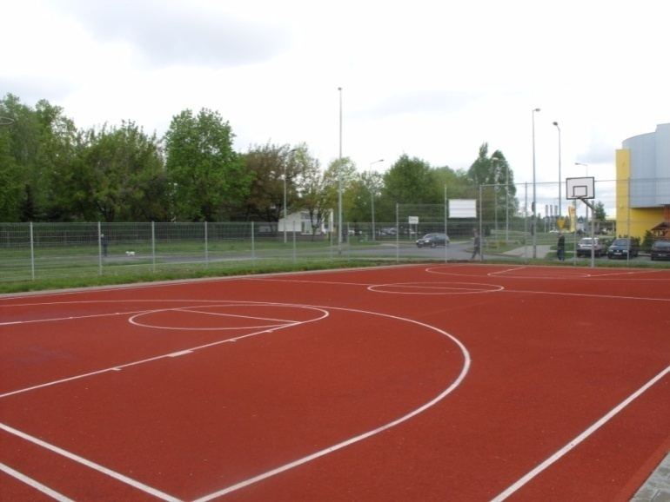
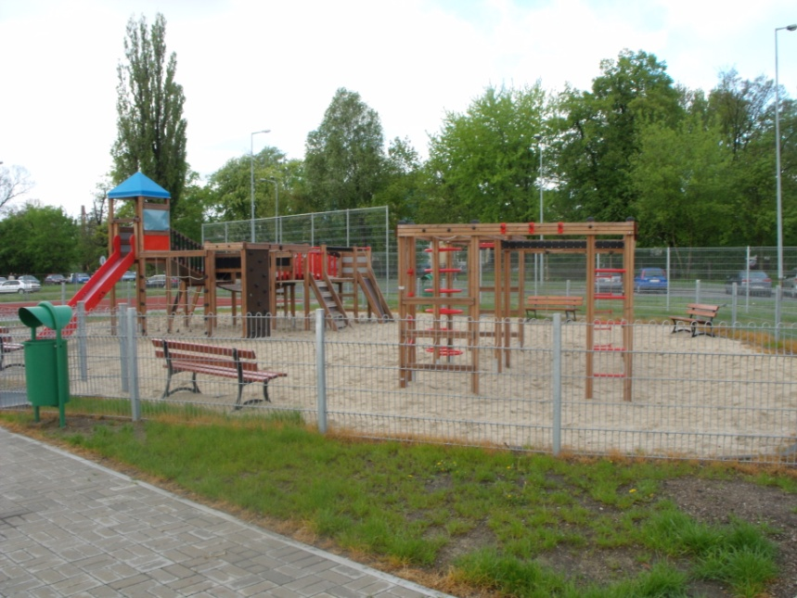
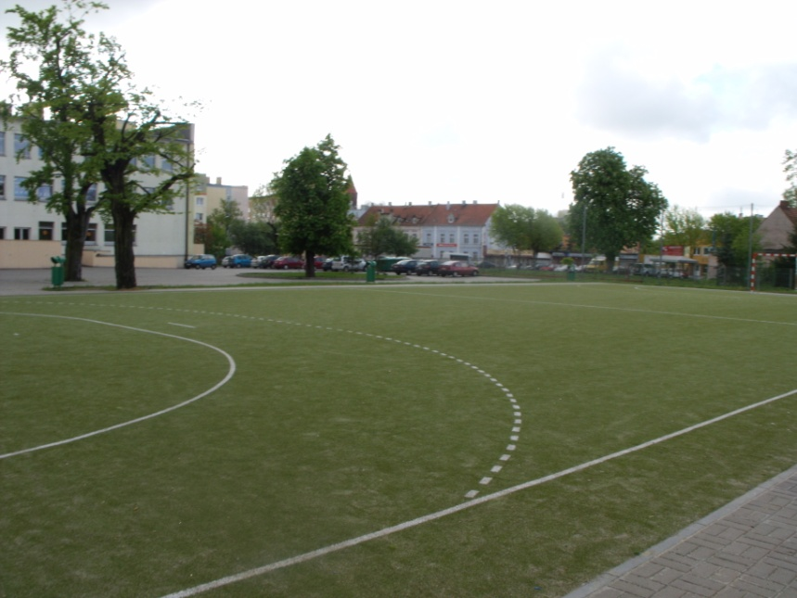
Boisko sportowe i plac zabaw

Slide 13
Szkoła jest przystosowana do potrzeb niepełnosprawnych

Slide 14
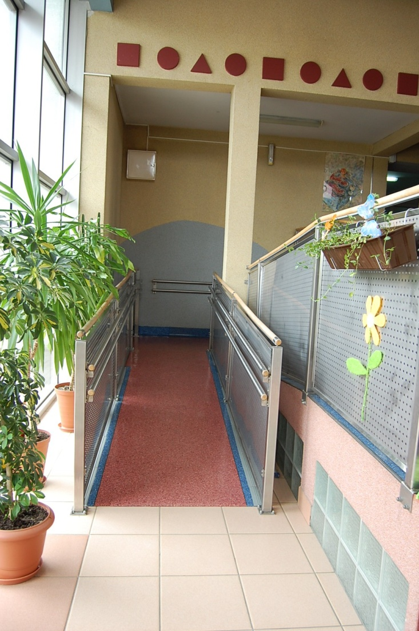
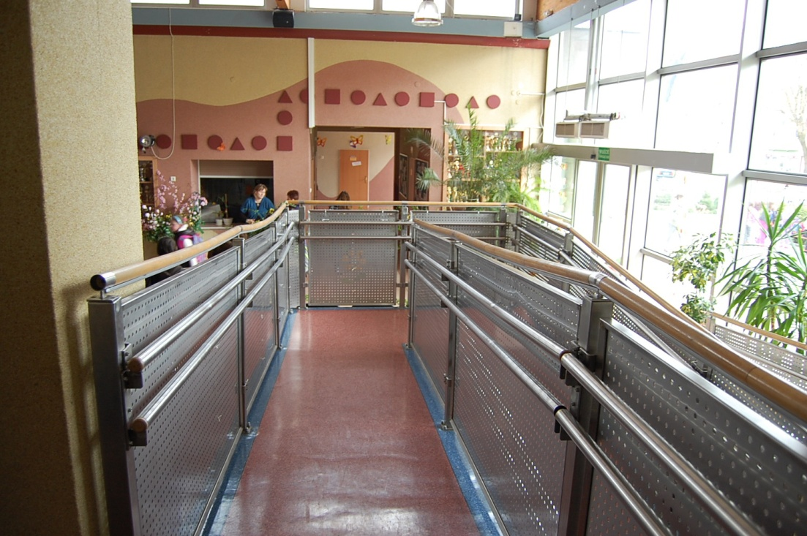
Podjazdy dla wózków inwalidzkich

Slide 15
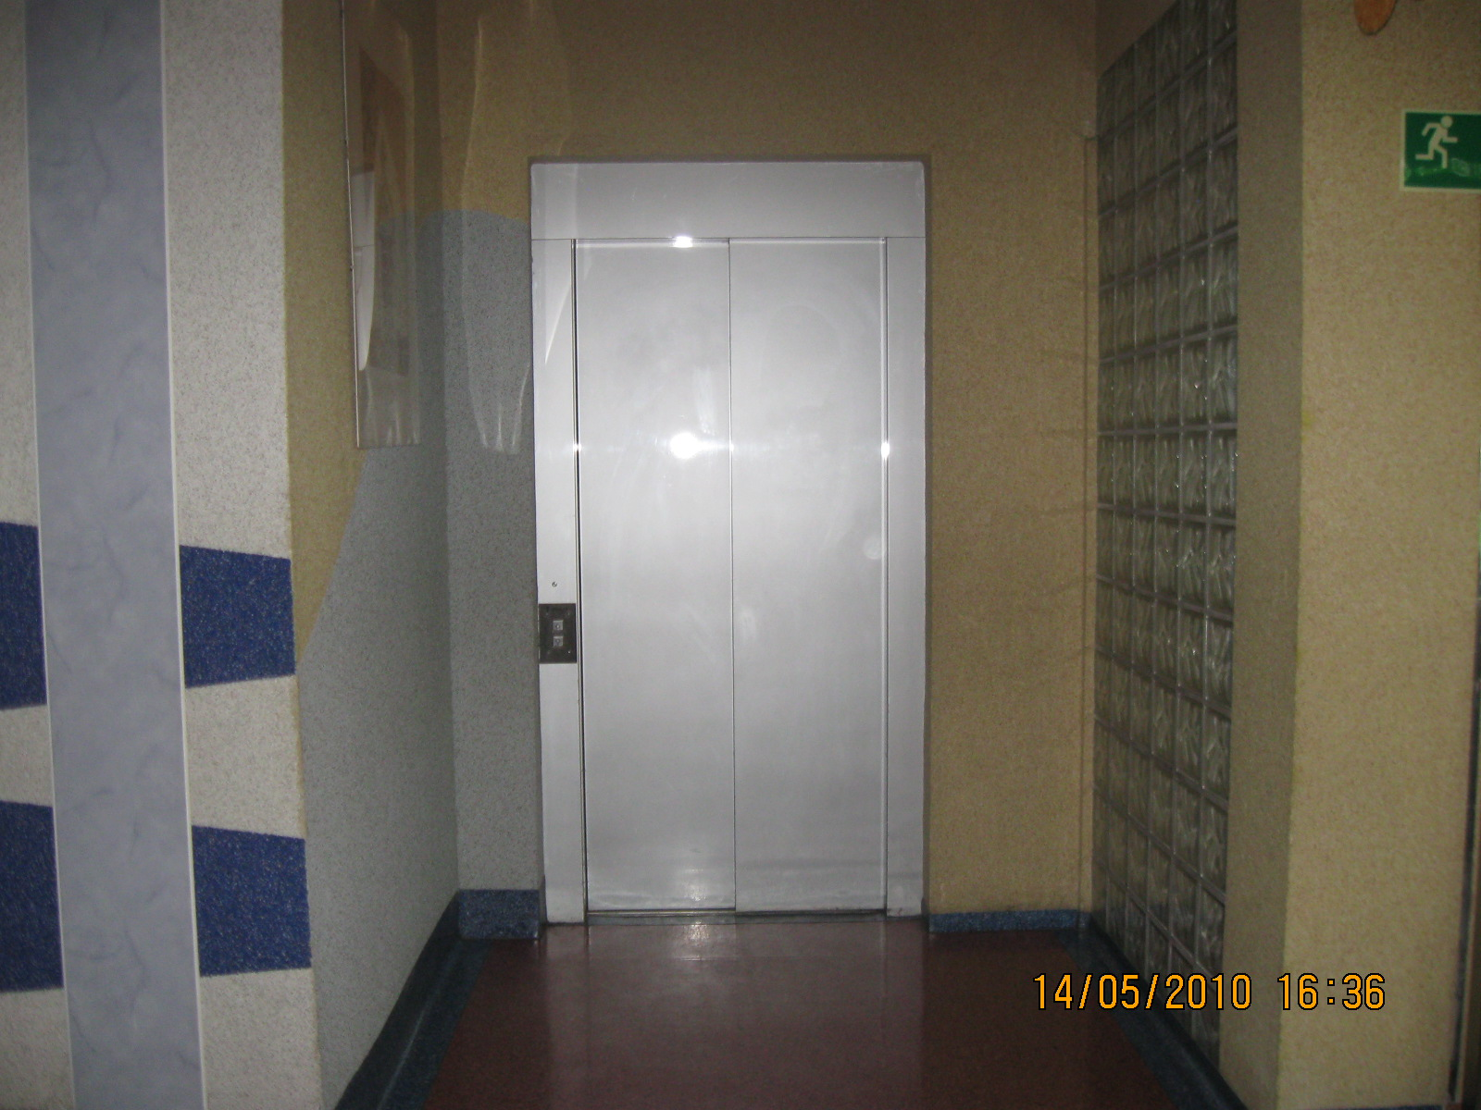
Winda

Slide 16
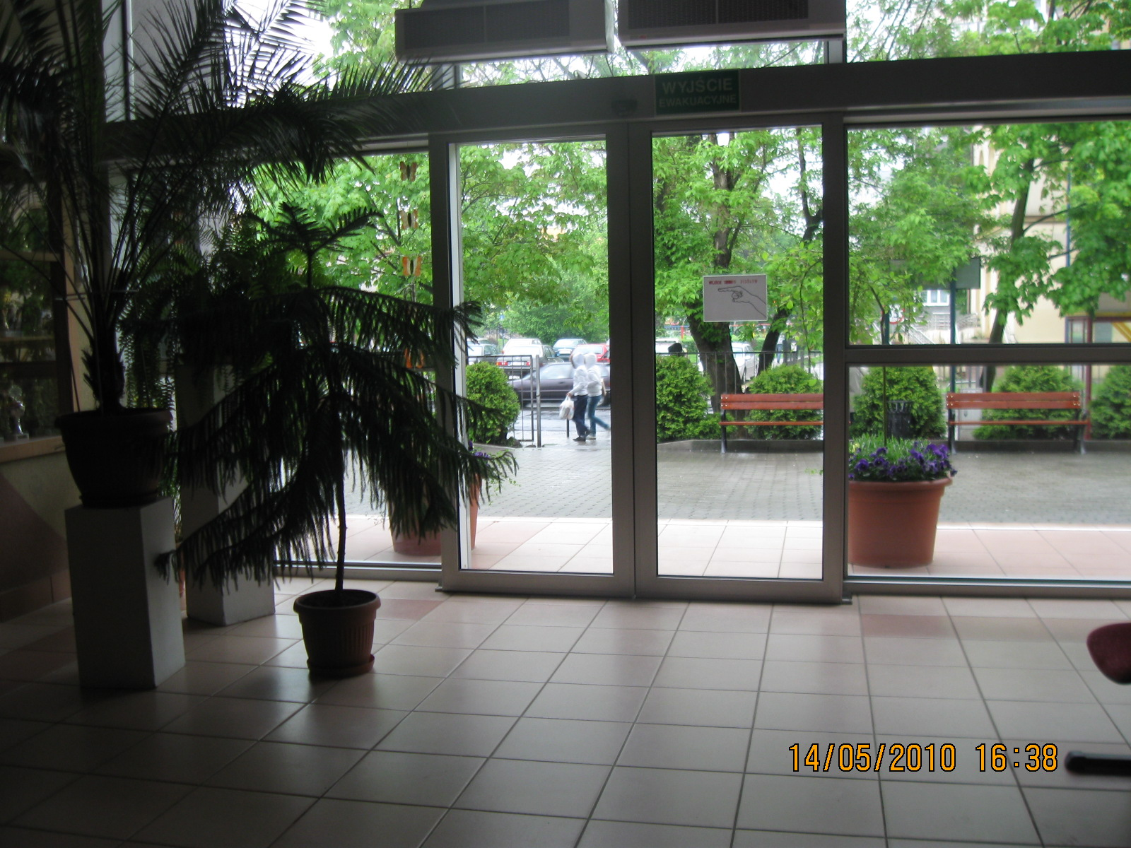
Główne wejście – rozsuwane drzwi, brak barier architektonicznych

Slide 17

Porównanie wyników ankiet dotyczących poczucia bezpieczeństwa z dnia
21.10.2009r. i 12.04.2010r.
 | Ankieta z dn.21.10.2009r | Ankieta z dn.22.04.2010r.
Liczba uczniów | 308 | 311
Liczba uczniów szkoły podstawowej | 198 | 185
Liczba uczniów gimnazjum | 110 | 126
Dziewczęta | 164 | 185
Chłopcy | 144 | 126

Slide 19
W swojej klasie czujesz się:

Slide 20
Czy czujesz się w swojej szkole bezpiecznie?

Slide 21
Jeśli czujesz się bezpiecznie, to dlatego, że:

Slide 22
Jeśli nie czujesz się bezpiecznie, to dlatego, że:

Slide 23
Jestem zmuszany do wykonywania różnych poleceń:

Slide 24
Kto spowodował, że poczucie Twego bezpieczeństwa jest zagrożone?

Slide 25
Osoby dorosłe, które spowodowały, że poczucie Twojego bezpieczeństwa jest zagrożone:

Slide 26
Relacje między nauczycielami a uczniami określiłbyś jako:

Slide 27
Jak czujesz się w swojej klasie?

Slide 28
Przykłady działań w ramach realizacji zadań programu
„Szkoła dbająca o bezpieczeństwo”

Slide 29
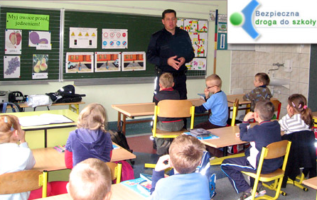
Bezpieczna droga do szkoły

Slide 30
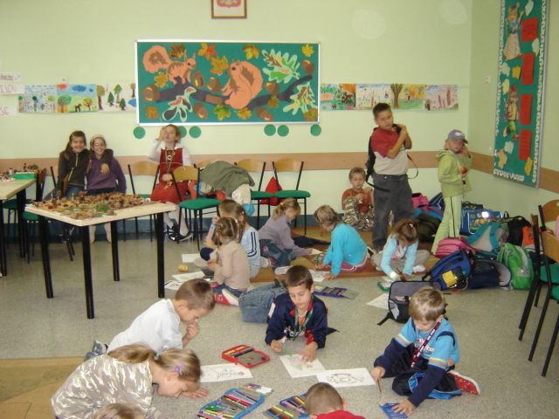
Konkurs plastyczny Gazety Wrocławskiej „Moja droga do szkoły”

Slide 31
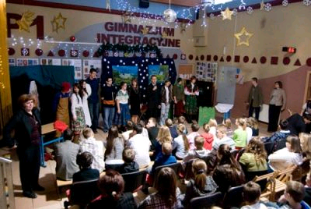

Działalność koła „Caritas”
Przedstawienie wigilijne

Slide 32
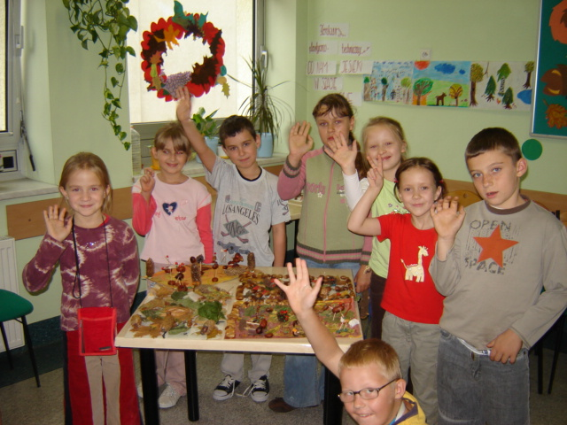
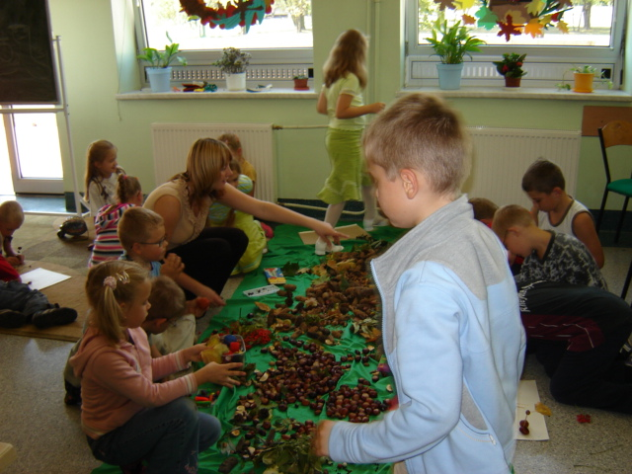
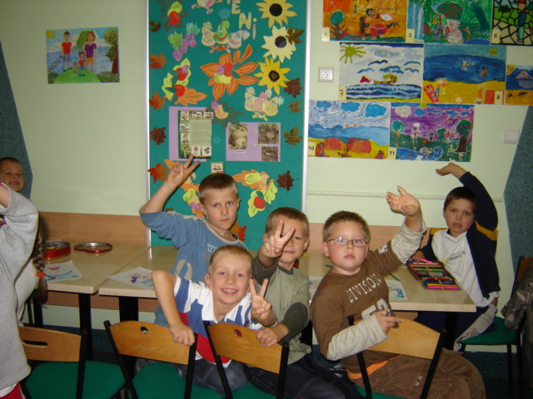
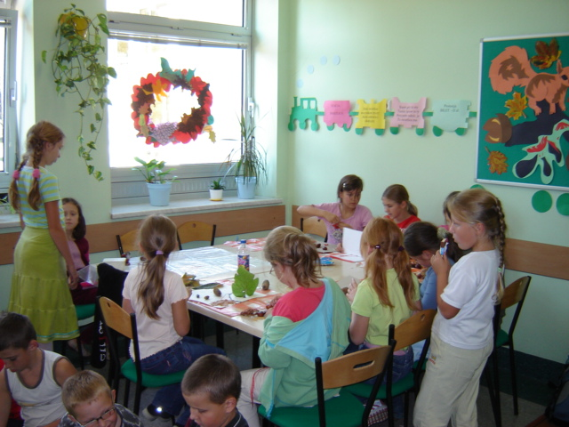
Działalność świetlicy szkolnej

Slide 33
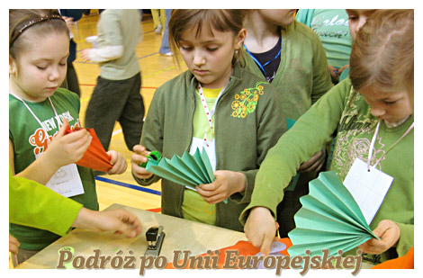
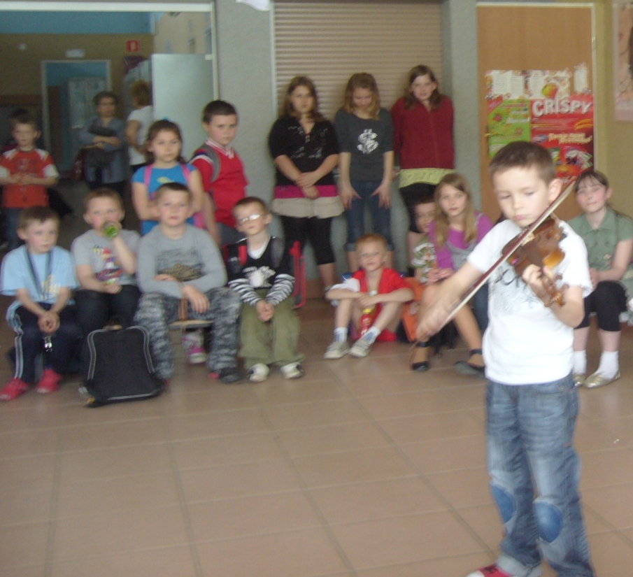
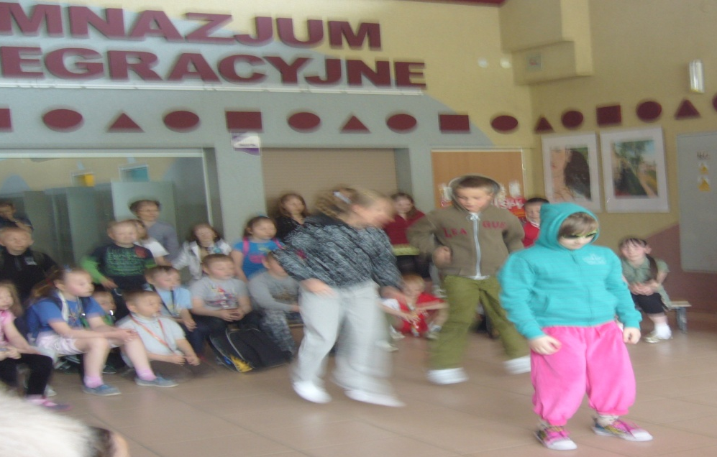
Atrakcyjna przerwa

Slide 34
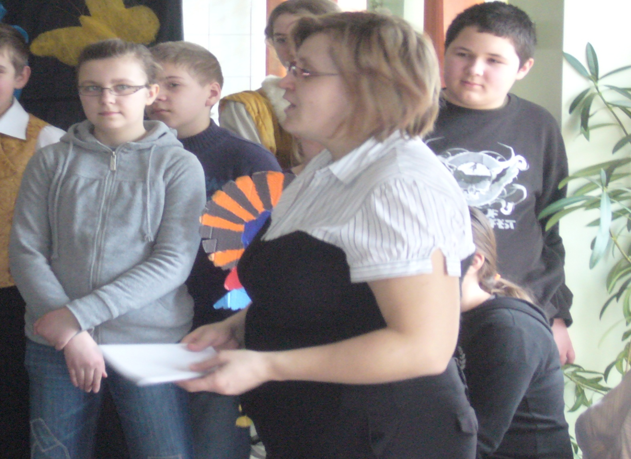
Rzecznik Praw Ucznia w czasie rozmów z uczniami

Slide 35
Szkolny konkurs „ Savoir-vivre, czyli grzeczność popłaca”
w ramach realizacji zadania „Program podnoszenia kultury słowa i przeciwdziałania agresji słownej wśród uczniów klas IV-VI i gimnazjum”

Slide 36

Oferta zajęć pozalekcyjnych koła sportowe:
Mini gry zespołowe – siatkówka
Arteterapia z zastosowaniem technik dramy
Zespołowe gry sportowe
Krajoznawstwo i turystyka rowerowa
Kurs na Kartę Motorowerową

Slide 37

Oferta zajęć pozalekcyjnych zajęcia matematyczno-fizyczne:
Koło fizyczne
Zespół dydaktyczno-wyrównawczy z
matematyki
Zajęcia doskonalące umiejętności
rachunkowe

Slide 38
Oferta zajęć pozalekcyjnych zajęcia humanistyczne:
Zespół dydaktyczno-wyrównawczy z języka polskiego
Koło Miłośników Sztuki
Koło miłośników X muzy

Slide 39
Oferta zajęć pozalekcyjnych zajęcia biologiczno-chemiczne:
Koło biologiczne ABC przed egzaminem
Koło chemiczne

Slide 40
Oferta zajęć pozalekcyjnych zajęcia językowe:
Zajęcia doskonalące z języka angielskiego
Zajęcia konwersacyjne z języka angielskiego

Slide 41
Oferta zajęć pozalekcyjnych zajęcia stymulujące rozwój:
Zajęcia stymulujące rozwój dzieci
zdolnych
Kształcenie technik pamięciowych i
umiejętności efektywnego uczenia się
Zajęcia indywidualne dla uczniów z zaburzeniami koncentracji

